Slide 1
Готов к труду и обороне
Муниципальное бюджетное общеобразовательное учреждение
«Средняя общеобразовательная школа № 34»

Slide 2
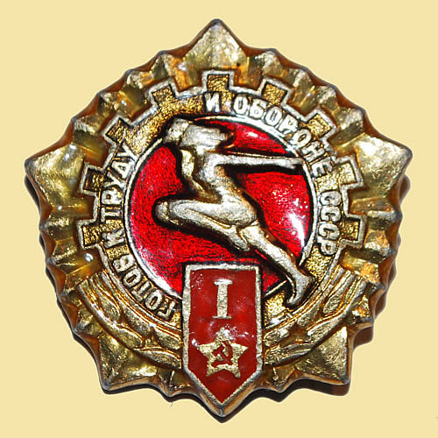
24 мая 1930 года газета «Комсомольская правда» напечатала обращение, в котором предлагалось установить всесоюзные испытания на право получения значка «Готов к труду и обороне». Речь шла о необходимости введения единого критерия для оценки физической подготовленности молодежи. Предлагалось установить специальные нормы и требования, а тех, кто их выполнял – награждать значком.

Slide 3
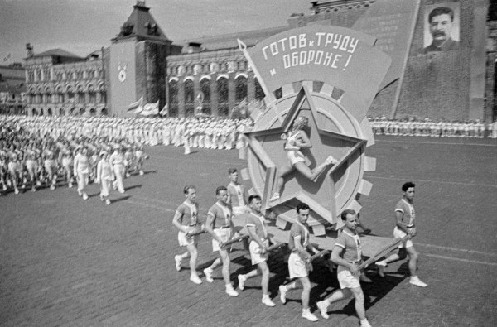
По поручению Всесоюзного совета физической культуры при ЦИК СССР был разработан проект комплекса ГТО, который 11 марта 1931 года после общественного обсуждения был утвержден и стал нормативной основой системы физического воспитания для всей страны.

Slide 4
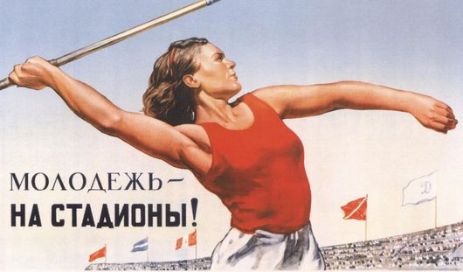
Цель вводимого комплекса – «дальнейшее повышение уровня физического воспитания и мобилизационной готовности советского народа, в первую очередь молодого поколения…».
Основное содержание комплекса ГТО было ориентировано на качественную физическую подготовку сотен миллионов советских людей.

Slide 5
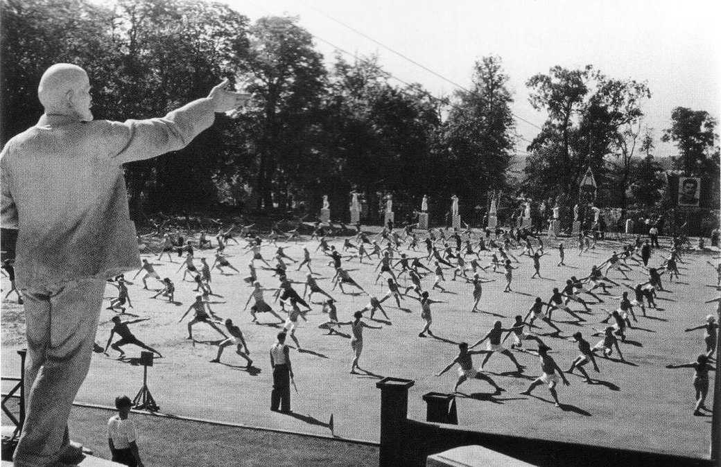
Первый комплекс ГТО состоял всего из одной ступени и предполагал выполнение 21 испытания, 15 из которых носили практический характер. В комплекс ГТО II ступени вошло уже 25 испытаний – 3 теоретических и 22 практических. Для женщин общее количество испытаний составляло 21. В обновленном комплексе II шире представлены спортивные испытания.

Slide 6
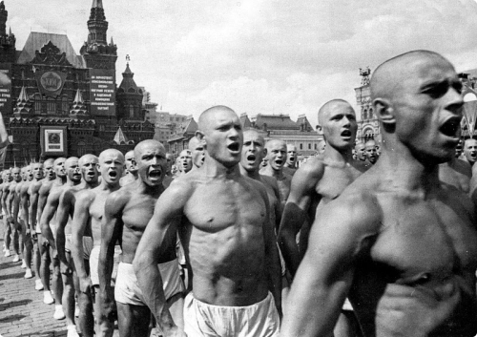
Благодаря ГТО миллионы советских людей получили навыки маршевой, лыжной, стрелковой подготовки, плавания, метания гранат, преодоления водных преград и препятствий. Это помогло им в минимальные сроки овладеть военным делом, стать снайперами, разведчиками, танкистами, летчиками.

Slide 7
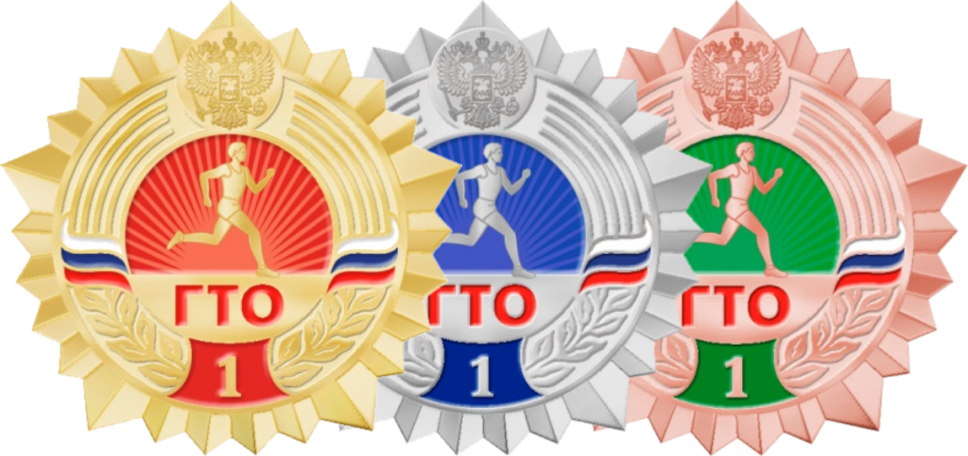
В 2013 году руководство России и региональные руководители выступили с инициативой возрождения комплекса ГТО в России в современном формате. Сегодня комплекс ГТО возрождается, преобразившись в новой форме и новых условиях.

Slide 8
Цели и задачи комплекса ГТО:
повышение эффективности использования возможностей̆ физической̆ культуры и спорта в укреплении здоровья, гармоничном и всестороннем развитии личности, воспитании патриотизма и обеспечение преемственности в осуществлении физического воспитания населения;
увеличение числа граждан, систематически занимающихся физической̆ культурой̆ и спортом в Российской Федерации;
повышение уровня физической подготовленности и продолжительности жизни граждан Российской Федерации;
формирование у населения осознанных потребностей в систематических занятиях физической культурой и спортом, физическом самосовершенствовании и ведении здорового образа жизни;
повышение общего уровня знаний населения о средствах, методах и формах организации самостоятельных занятий, в том числе с использованием современных информационных технологий;
модернизация системы физического воспитания и системы развития массового, детско-юношеского, школьного и студенческого спорта в образовательных организациях, в том числе путем увеличения количества спортивных клубов.

Slide 9
Что включает ГТО:
Бег на длинные дистанции
Бег на короткие дистанции (60 и 100 м)
Метание снаряда на дальность (Участники II - IV ступеней выполняют метание мяча весом 50-57 гр., участники V - VII ступеней выполняют метание спортивного снаряда весом 700 и 500 г)
Метание теннисного меча в цель (Участники II - IV ступеней выполняют метание мяча весом 50-57 гр., участники V - VII ступеней выполняют метание спортивного снаряда весом 700 и 500 г)
Наклон вперед из положения, стоя с прямыми ногами на полу
Поднимание туловища из положения, лежа на спине (Участник выполняет максимальное количество подниманий за 1 минуту)
Подтягивание из виса лежа на низкой перекладине (Высота грифа перекладины для участников I - III ступеней - 90 см. Высота грифа перекладины для участников IV - IX ступеней - 110 см)
Подтягивание на высокой перекладине

Slide 10
Что включает ГТО:
Прыжок в длину с места
Прыжок в длину с разбега
Рывок гири (Для тестирования используются гири массой 16 кг. Контрольное время выполнения упражнения - 4 мин)
Сгибание и разгибание рук в упоре лежа на полу
Сгибание и разгибание рук в упоре о гимнастическую скамью
Смешанное передвижение 6-8 лет (Смешанное передвижение состоит из бега, переходящего в ходьбу в любой последовательности)
Челночный бег

